Slide 1
Информация о работе ГБУЗ «ДГП №10 ДЗМ» за 2022 г.
Главный врач
Т.Х. Мирзоев

Slide 2
Основные показатели на 2022 год
ДГП № 10
Гл. здание
(ул. Марии Ульяновой 13).
ДГП № 10
Филиал 1
(ул. Ак. Пилюгина 26 корп.5).
ДГП № 10
Филиал 2
(ул. Университетский проспект 4).
ДГП № 10
Филиал 3
(ул. Новаторов 7).
ДГП № 10
Филиал 4
(ул. Профсоюзная 52).
320
посещений
в смену
465 посещения
в смену
208 посещений
в смену
320 посещения
в смену
320 посещений
в смену
Мощность
8793
человек
8801
Человек
Капитальный ремонт с 04.04.202
8811
человек
9341
Человек
Капитальный ремонт с 04.04.202
12828
Человек
Прикрепленное население
Численность прикрепленного населения
48574
человек

Slide 3
Доступность медицинской помощи в 2022 году
98,4%
средняя доступность специалистов
II уровня в 2021 году
Специалисты
II уровня
95%
нормативный
показатель
доступности
Специалисты
I уровня
Педиатры
98,5%
средняя доступность специалистов
I уровня в 2022
году

Slide 4
Посещения поликлиники в 2022 году
Профилактические прием
577133
посещений в 2022 году
Профилактические приемы
Приемы по заболеваниям

Slide 5
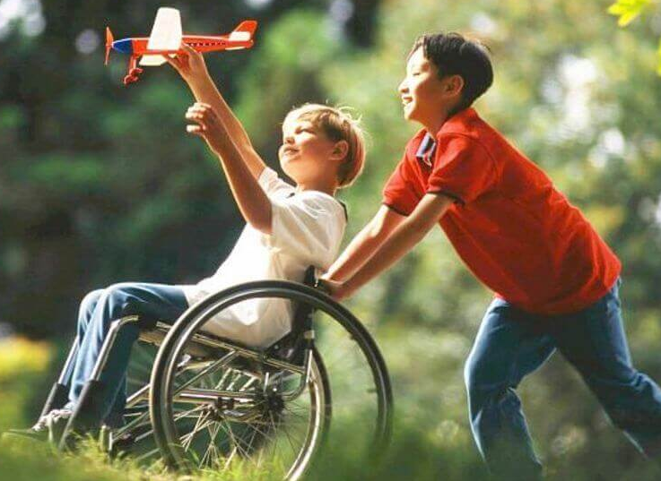
Дети-сироты, опекаемые
Прошли
диспансеризацию
154 чел., из них:
Дети инвалиды
2022 г.- 749 чел. , из них:
Итоги диспансеризации: дети сироты (100 0% охват):
1 гр – 17
2 гр-62
3 гр-33
4 гр-0
5 гр-42

Slide 6
Профилактические осмотры
План 48757
Факт выполнения 47563
Доля выполнения 97,5
Итоги профилактических осмотров по группам здоровья
47563 чел.
.
97,5 %
Итоги профилактических осмотров несовершеннолетних:
I группа здоровья – 38%
II группа здоровья – 47,5%
III группа здоровья – 13%
IV группа здоровья - 0%
V группа здоровья – 1,5%

Slide 7
Прививочная работа: гепатит, корь, краснуха, дифтерия, паротит, столбняк, коклюш
Вакцинация против гепатита В
Вакцинация против гепатита А
Ревакцинация против гепатита А
Вакцинация против кори
Ревакцинация против кори
Вакцинация против краснухи
Ревакцинация против краснухи
Вакцинация против дифтерии
Ревакцинация против дифтерии
Вакцинация против паротита
Вакцинация против столбняка
Вакцинация против коклюша
Все планы по вакцинации на 2022 год выполнены на
73%

Slide 8
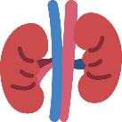
Показатели заболеваемости
Болезни
системы кровообращения
Болезни органов дыхания
Болезни органов пищеварения
Болезни костно-мышечной системы
Болезни мочеполовой системы

Slide 9
Проведение противоэпидемических мероприятий в поликлинике
С целью проведения профилактических мероприятий по недопущению распространения СOVID-19 и ОРВИ:
Внедрение бесконтактной термометрии на входе в поликлинику, установка санитайзеров и дезаров, раздача СИЗ в учреждении.
Разграничение посадочных мест для ожидания с целью обеспечения социального дистанцирования
Прием детского населения преимущественно на дому, отмена диспансеризации в 1 квартале 2022
Организация работы штаба и врачебно-сестринских бригад для работы с пациентами, проведение пульсоксиметрии, динамического наблюдения за состоянием здоровья пациентов проведение аудиоконтроля со стороны медицинского персонала. Обеспечение СИЗ., Бесконтактная термометрия. Организация диспансерного наблюдения
Организованы зоны комфортного ожидания приема дежурного врача с соблюдением временного и социального дистанцирования
Положительный эффект от организации зон комфортного ожидания с разобщением пациентов при ожидании позволил:
Разделить потоки здоровых
и болеющих пациентов
Информирование пациентов о движении «живой» очереди через информационное табло
Создание достаточного количества посадочных мест для ожидания приема с нанесением разметки на места ожидания
Визуальный контроль пациентов,
находящихся в очереди и принятие организационных решений по недопущению очереди пациентов перед кабинетами

Slide 10
Медицинская организация оказывает помощь по различным профилям
S.
Педиатрия, Травматология, Ортопедия, Эндокринология, Восстановительного лечения; Клинико-диагностическая лаборатория; Хирургия, Урология, Отоларингология, Офтальмология, Гинекология, Кардиология, Гематология и Онкология (служба обьединена и осуществляет прием на базе Морозовской больницы), | Неврология, Нефрология, Гастроэнтерология, Аллергология Физиотерапия Лечебная физкультура Массаж Иглорефлексотерапия Кабинет выдачи справок и направлений Кабинет «здоровый ребенок» Кабинета «дежурный врач» Работает врач диабетолог. Проводится лечение больных с осложнениями сахарного диабета, мониторинг глюкозы с помощью прибора СGM

Slide 11
Кадры 2022 г
170,5
ставок всего
170
ставок всего
120
ставок всего
За 2022 год было уволено 7 врачей / принято 6 врачей специалистов.
Повышение квалификации прошли 37 врачей и 26 медицинских сестер

Slide 12
Работа по рассмотрению жалоб и обращений граждан
ДГП № 10
Гл. здание
ДГП № 10
Филиал 1
ДГП № 10
Филиал 2
ДГП № 10
Филиал 3
ДГП № 10
Филиал 4
19/24
13/27
13/16
14/25
15/28
Число обращений
за 2021/2022 год
Число благодарностей 12 9 12 7 14
за 2021 год
Все обращения рассматриваются в индивидуальном порядке
Отмечается рост обращений справочного характера по маршрутизации пациентов, службы 122,
В случае негативного содержания обращения, специалисты поликлиники вступают в диалог с официальным представителем пациента и детализируют проблему для ее решения
Изучаются предложения граждан по улучшению работы поликлиники, руководство использует обратную связь для совершенствования оказания медицинской помощи

Slide 13
Достижения
Детская городская поликлиника № 10 стала получателем гранта Правительства Москвы в проекте «Московский стандарт детской поликлиники» в 2022 году дважды :
1. Лучшая поликлиника для детского населения по обеспечению доступности первичной специализированной помощи и по интегральным показателям .

Slide 14
Мероприятия в поликлиниках, реализованные в 2022
Оптимизация работы поликлиники
Открытая информационная среда
Повышение комфорта пребывания
Повышение доступности мед. помощи
Единый Call-центр (все входящие звонки через единую справочную службу 122)
В службу вызова на дом внедрена система «Мобильный АРМ», все врачи и медицинские сестры обеспечены планшетами с доступом в ЕМИАС
Все врачи обеспечены пульсоксиметрами и экспресс-тестами для диагностики COVID-19 и гриппа;
Организация ПЦР-диагностики COVID-19 и гриппа
Оперативный мониторинг работы МО с помощью системы видеонаблюдения и отзывов пациентов в интернете
Проведение бесконтактной термометрии на входе, раздача средств индивидуальной защиты
Размещение санитайзеров и дезаров,
Проведение капитального ремонта в рамках программы «Столичное здравоохранение» в филиалах 1 и 3 с24.04.2022.
Создание унифицированной системы навигации
Создание зон комфортного ожидания приема дежурного врача
Установка разграничительной ленты на мебели для соблюдения соц. дистанции
Установка указателей по Брайлю
Размещение санитайзеров и дезаров, проведение постоянной обработки и уборки всех помещений поликлиник
функционирование кабинетов ОРВИ
Сроки ожидания врача 1 уровня до 5-7 дней
Врач педиатр, дежурный врач осуществляет прием в день обращения
Дети, находящиеся на динамическом наблюдении могут записываться к врачу специалисту 2 уровня самостоятельно
Организация оперативного штаба и врачебно-сестринских бригад по работе с COVID-19

Slide 15
Спасибо за внимание!

